Slide 1
Crear una cultura de indagación
Notes:
Temas de conversación
¡Hola y bienvenidos a todos! Hoy exploraremos cómo crear una cultura de indagación en su entorno de aprendizaje.
Notas del facilitador
Adapte los temas de conversación para reflejar la duración de la sesión y las necesidades de los participantes. Si es necesario, añada información introductoria y «administrativa».

Slide 2

Agradecimientos
Count Play Explore Professional Learning Resources es un producto del Superintendente de Escuelas del Condado de Fresno desarrollado por WestEd en colaboración con FCSS y el Centro de matemáticas y ciencias AIMS. No están destinados a la redistribución comercial, la modificación no autorizada ni el uso fuera del ámbito de la educación profesional.
Notes:
Temas de conversación
Los recursos de aprendizaje profesional Count Play Explore han sido posibles gracias a Count Play Explore, una iniciativa de matemáticas y ciencias para la primera infancia dirigida por el Departamento de Educación y Cuidado Infantil Temprano del Superintendente de Escuelas del Condado de Fresno. Esta iniciativa cuenta con la generosa financiación del Departamento de Educación de California y la Junta de Educación del Estado de California. Estos recursos están destinados a servir de guía para la implementación de estrategias basadas en la evidencia, la promoción del aprendizaje activo y el fomento de prácticas adecuadas para el desarrollo en entornos de educación temprana. No están destinados a la redistribución comercial, la modificación no autorizada ni el uso fuera del ámbito de la educación profesional.

Slide 3
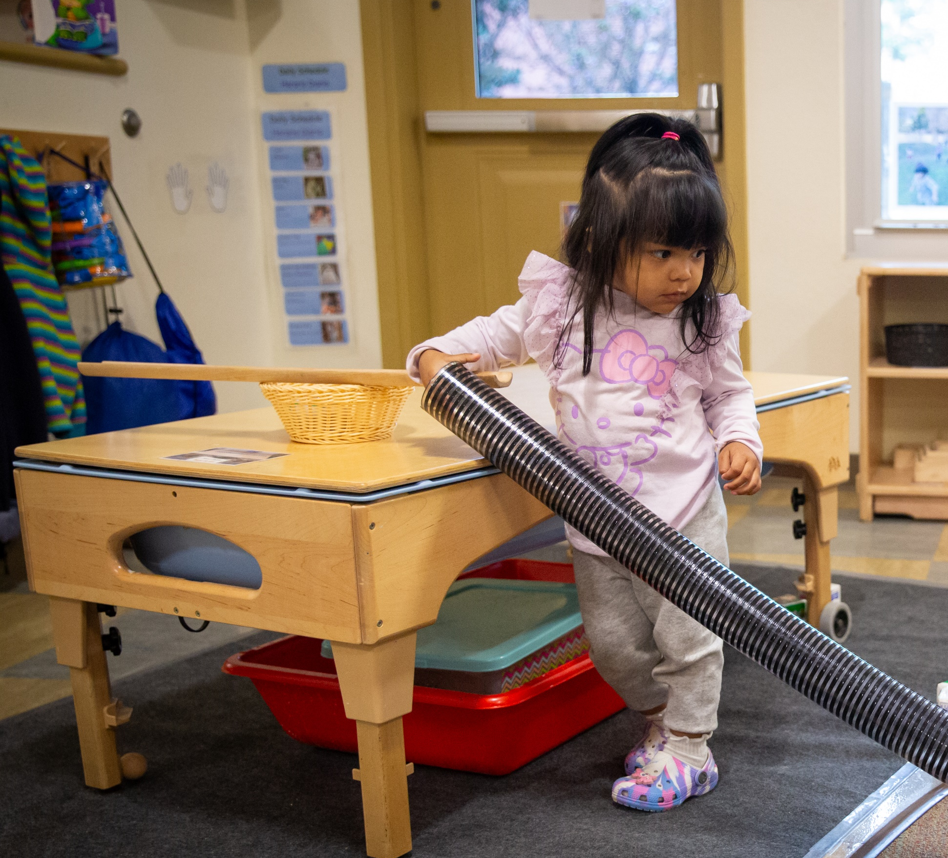
Metas de la sesión
  Experimentar y discutir lo que entendemos por investigación.
  Explorar formas de crear una cultura de indagación en su entorno de aprendizaje.
Notes:
Temas de conversación
En esta sesión, haremos lo siguiente:
experimentaremos y debatiremos lo que entendemos por investigación y
exploraremos formas de crear una cultura de indagación en entornos de aprendizaje.
Notas del facilitador
Adapte el contenido de las diapositivas y los temas de conversación para reflejar lo que planea abordar en su sesión de aprendizaje profesional.

Slide 4
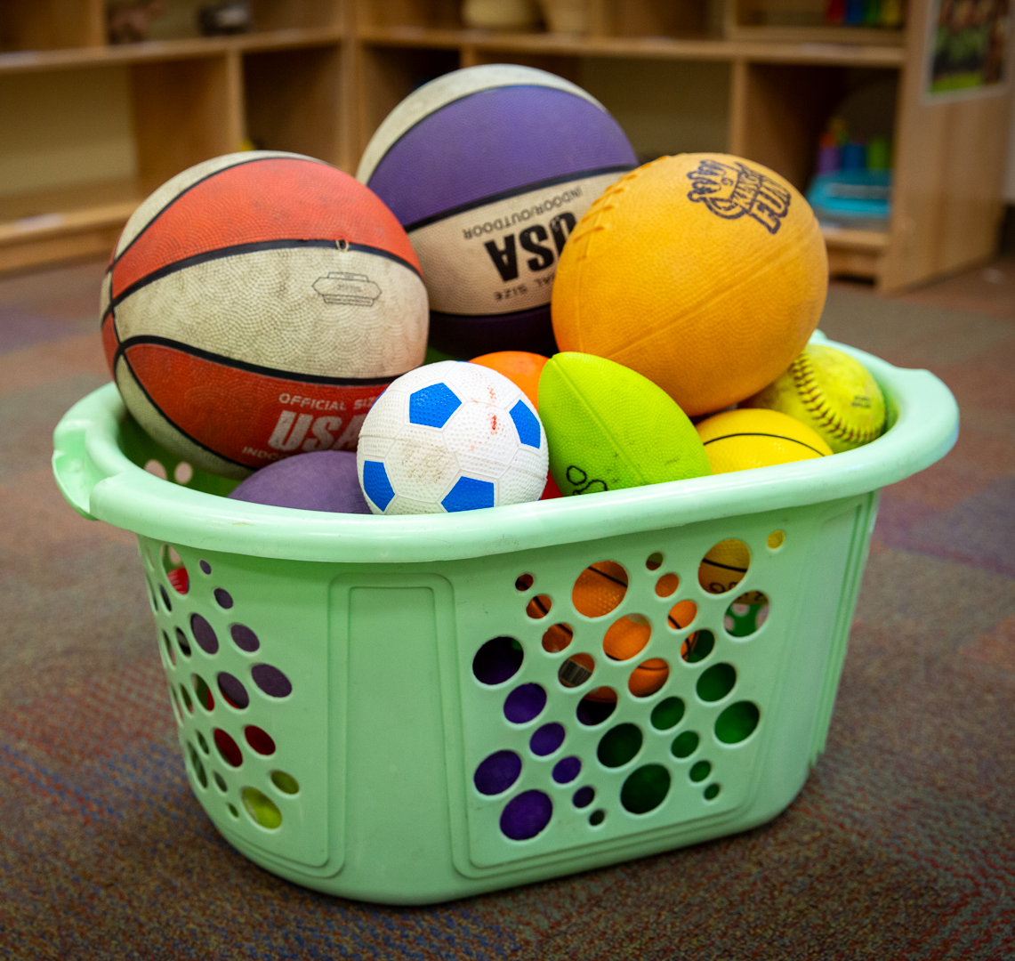
¿Qué se pregunta?
Notes:
Tiempo: 5 minutos
Materiales: Pelotas de diferentes tamaños y materiales, papel milimetrado (opcional)
Temas de conversación
Reflexionemos juntos.
Aquí hay una foto de una cesta con pelotas.
Observad las pelotas. ¿Qué os preguntáis sobre ellas?
[Seleccione una estrategia de facilitación de las Notas del facilitador para ayudar a los participantes a generar preguntas]
[Después de que los participantes generen preguntas y las hagan comunes al grupo en general:] Ser curioso y hacer preguntas son motores de la investigación. La curiosidad proporciona la motivación para explorar y experimentar (Casey, 2014).
Notas del facilitador
Para sesiones más cortas, anime a los participantes a hacer una lluvia de ideas con preguntas en un entorno de grupo completo. Anote las preguntas de los participantes en un papelógrafo.
Para sesiones más largas, invite a los grupos pequeños a documentar lo que les llama la atención de las pelotas en su propia hoja de papelógrafo. A continuación, anime a los grupos pequeños a compartirlo con el grupo en general.
Puede aportar sus propias preguntas al proceso de lluvia de ideas según sea necesario. Por ejemplo: «¿Alguna bola rebota más alto que las demás?», «¿Cuál es la bola más grande?», «¿Qué sensación dan las bolas al tacto?».

Slide 5
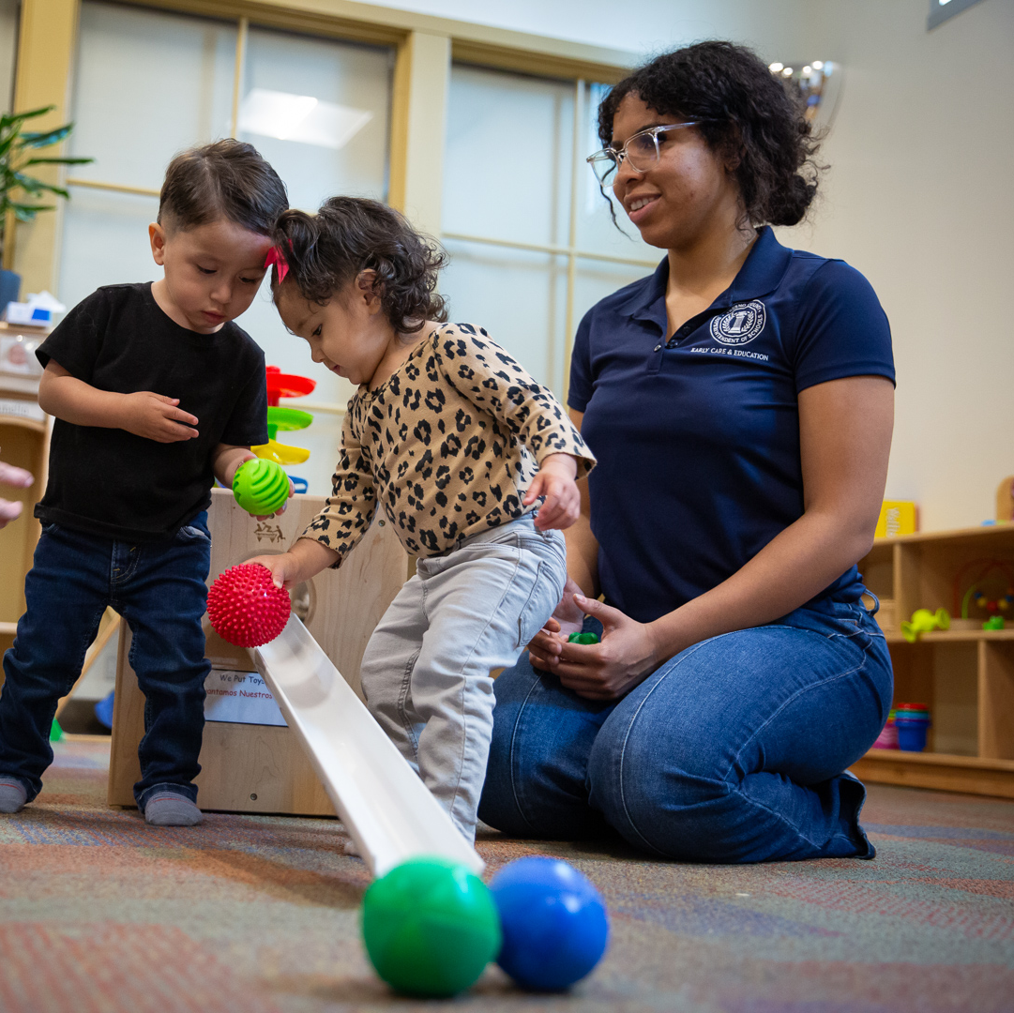
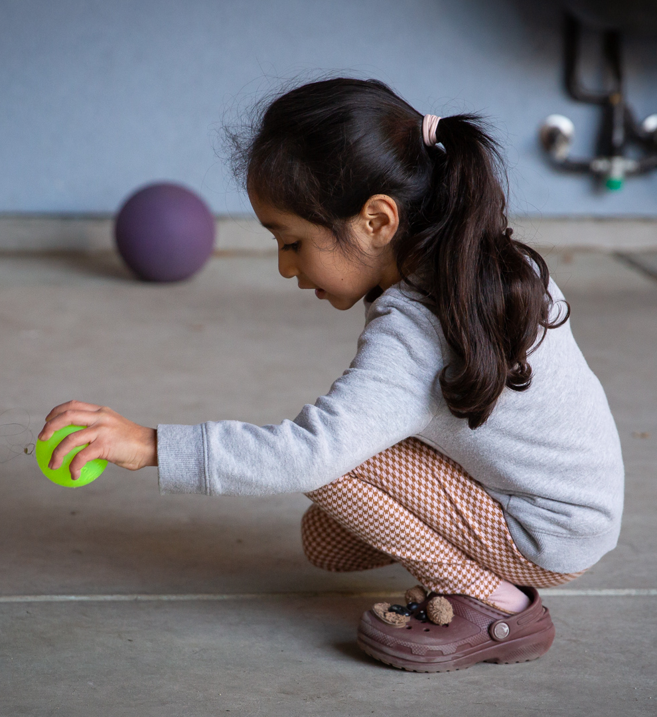
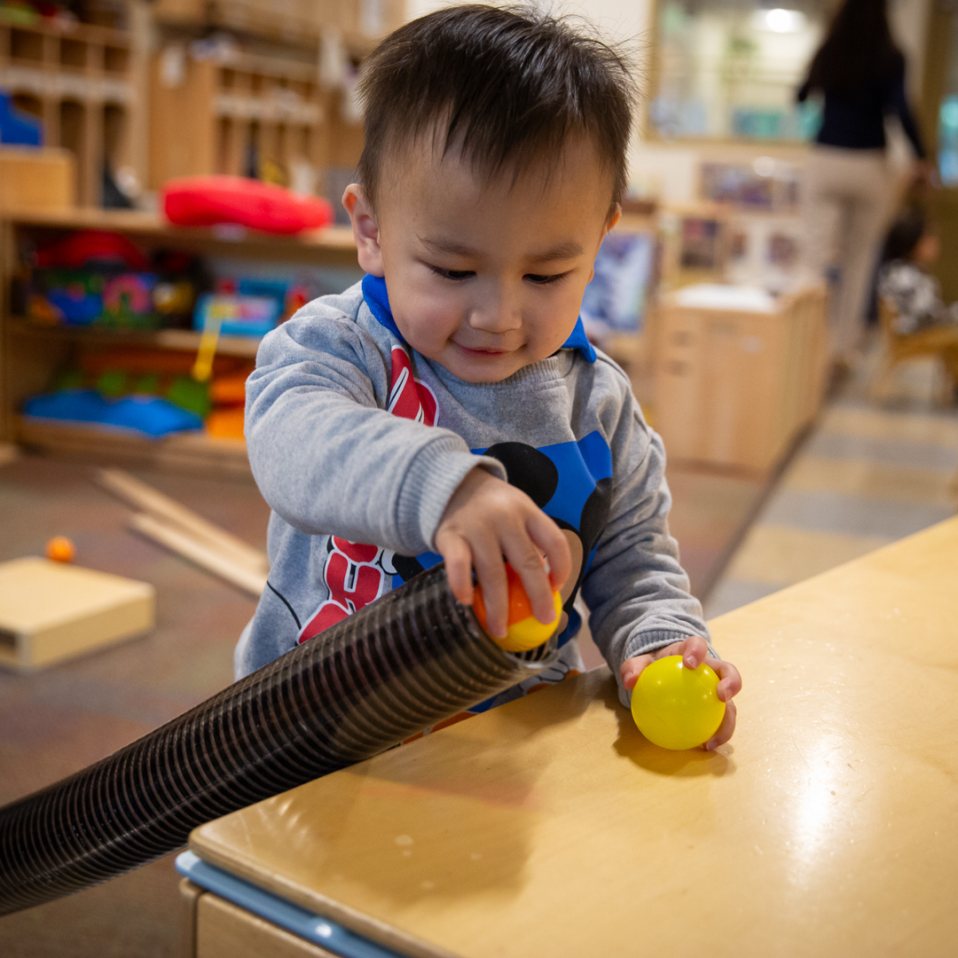
¿Qué pueden hacer para averiguarlo?
Elija una pregunta para investigar.
Planifique lo que podría hacer para averiguarlo.
Investigue.
Notes:
Tiempo: 15 minutos
Materiales: Papel milimetrado y rotuladores, pelotas de diferentes tamaños y materiales, cinta adhesiva (opcional)
Temas de conversación
Ahora, pensemos en formas de obtener más información sobre las preguntas que hemos planteado.
Con un compañero (o en un grupo pequeño), elige una pregunta para investigar.
Piensa en lo que puedes hacer para encontrar la respuesta a tu pregunta.
Elaboren un plan sobre cómo pueden investigar.
Piensa en lo que crees que podría suceder y por qué.
[Conceda unos minutos a los participantes para que planifiquen y debatan].
Investiguémoslo. Recopilen información que les ayude a responder a su pregunta.
Notas del facilitador
Ayude a los participantes mientras investigan las respuestas a sus preguntas sobre las pelotas.
Puede ayudar a los participantes a centrar sus investigaciones ofreciéndoles dos preguntas entre las que elegir:
«¿Qué pelota rueda más lejos?».
«¿Cuál de las pelotas rebota más alto?».
Considere la posibilidad de animar a los grupos a documentar o a la Medición. Pueden utilizar la cinta adhesiva opcional para marcar la distancia que recorren las diferentes pelotas. Por ejemplo
Para los grupos que investiguen qué pelota rueda más lejos, pregunte: «¿Cómo recuerdan las diferentes distancias que recorren las pelotas?», «¿Cómo podrían documentar la distancia que recorrió la pelota?», «¿Cómo podrían medir las distancias que recorrieron las pelotas?».
A los grupos que investiguen el rebote, pregúnteles: «¿A qué altura rebotó?», «¿De qué manera podrían documentar o marcar la altura de cada pelota?».
Si algunos grupos terminan sus investigaciones antes que otros, considere la posibilidad de animarlos a ampliar su investigación. Por ejemplo:
«¿Qué nuevas preguntas tienen?».
«¿Cómo podrían averiguar más sobre la pregunta que están investigando?».
«¿Qué herramientas o materiales adicionales podrían necesitar para seguir explorando?».

Slide 6
Discutir:
Participar en la investigación
  ¿Qué pregunta investigó?
  ¿Qué hizo durante su investigación?
  ¿Qué aprendió?
  ¿Qué otras preguntas tiene?
Notes:
Duración: 10 minutos
Temas de conversación
Dediquemos unos minutos a compartir las diferentes formas en que investigamos y lo que aprendimos.
¿Qué pregunta investigaste?
¿Qué hiciste durante tu investigación?
¿Qué aprendiste?
Notas del facilitador
Invita a algunos grupos a compartir sus experiencias comunes.
Puede plantear a los participantes las siguientes preguntas mientras debaten sobre las formas en que investigaron:
«¿De qué manera planificasteis y llevasteis a cabo una investigación para responder a vuestra pregunta?».
«¿De qué manera hicieron predicciones y probaron sus ideas sobre cómo se mueven las pelotas?».
«¿De qué manera recopilaron o documentaron la información durante su investigación?».
«Exploraste conceptos relacionados con la ciencia física (por ejemplo, explorando las fuerzas y cómo se mueven las cosas). ¿Cuáles fueron algunas de las explicaciones que se te ocurrieron mientras investigabas diferentes conceptos de la ciencia física?»

Slide 7
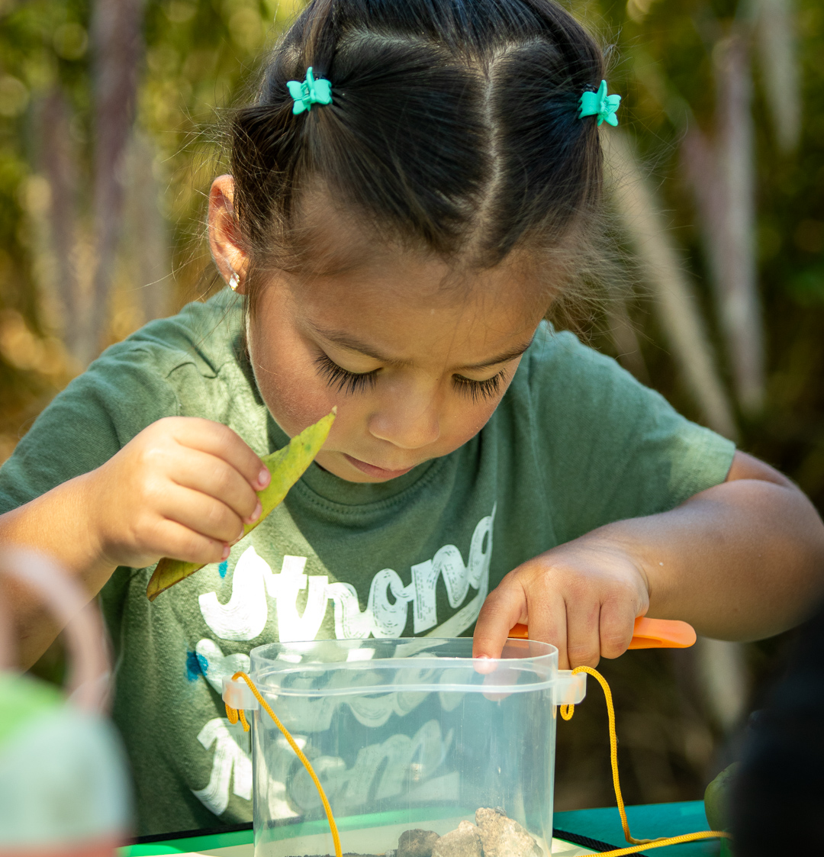
¿Qué es la indagación?
La indagación se refiere a las múltiples formas en que las personas se preguntan, exploran, desarrollan y comunican su comprensión del mundo.
Broderick & Hong (2020); California Department of Education (2016, 2024); National Academies of Sciences, Engineering, & Medicine (NASEM; 2021)
Notes:
Temas de conversación
La indagación se refiere a las múltiples formas en que las personas se preguntan, exploran, desarrollan y comunican su comprensión del mundo (Broderick y Hong, 2020; Departamento de Educación de California, 2016, 2024; Academias Nacionales de Ciencias, Ingeniería y Medicina [NASEM], 2021).
El juego es fundamental para la indagación. La indagación suele surgir a través del juego, que es una de las formas en que los niños interactúan con su entorno para dar sentido al mundo.
Tu curiosidad por las pelotas te llevó a utilizar la indagación para averiguar más y desarrollar tu comprensión del mundo.

Slide 8
La investigación apoya el aprendizaje en STEAM
Participar en la indagación
Hacer preguntas, investigar, desarrollar explicaciones
Comprender
Los conceptos y fenómenos STEAM en el mundo
Notes:
Los niños pueden utilizar la investigación para desarrollar su comprensión dentro de las experiencias STEAM.
STEAM es un enfoque integrado para explorar y comprender el mundo que nos rodea. En las experiencias de aprendizaje STEAM, los niños utilizan la ciencia, la tecnología (incluida la informática), la ingeniería, las artes y las matemáticas para investigar, construir significado y comunicar sus ideas sobre objetos y fenómenos.
Cuando hablamos de fenómenos, nos referimos a acontecimientos observables que implican conceptos STEAM, como el brote de una semilla, la mezcla de pinturas para formar un nuevo color o una pelota que rueda hacia una estructura de bloques y la derriba.
A través de las disciplinas STEAM, los niños pueden hacer preguntas y expresar su curiosidad sobre los fenómenos del mundo, utilizar diferentes habilidades y prácticas para investigar preguntas y curiosidades, y desarrollar explicaciones o conclusiones basadas en las pruebas que recopilan.

Slide 9
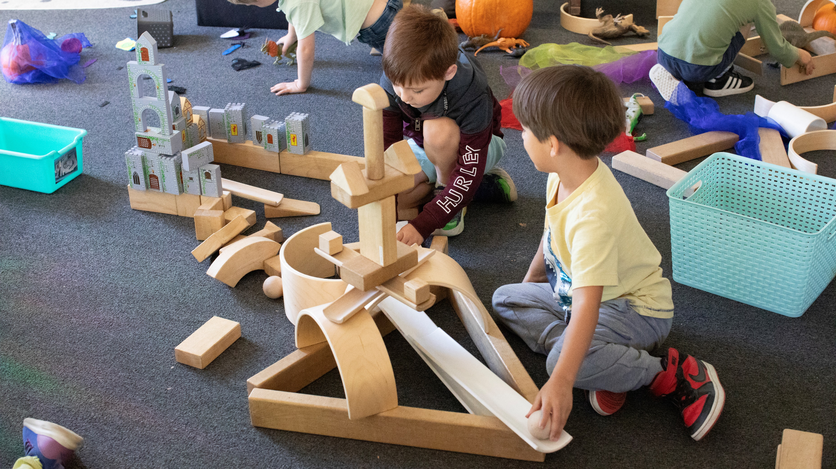
Observar: Niños participan en la indagación
Notes:
Duración: 10 minutos (incluido el debate sobre la siguiente diapositiva)
Materiales: Vídeo de niños participando en una investigación
Temas de conversación
Observemos las formas en que los niños participan en una investigación con pelotas.
Mientras observas el vídeo, reflexiona sobre las siguientes preguntas:
¿Qué les despertaba la curiosidad a los niños?
¿De qué manera comprobaron sus predicciones?
¿Qué pudieron haber aprendido los niños durante esta experiencia de investigación?
¿De qué manera surgió la investigación a través del juego?
¿En qué se pareció o difirió la participación de los niños en la investigación de su propia experiencia con la investigación?
[Seleccione y reproduzca un videoclip que muestre a los niños participando en la investigación. Proporcionamos un vídeo en las Notas del facilitador].
Notas del facilitador
Elija un vídeo que muestre a los niños participando en la investigación.
Proporcionamos los siguientes vídeos (puede utilizar otros vídeos):
Explorar el tamaño y el ajuste con rampas y pelotas (18-36 meses)
Resolución de problemas con bloques (4-5 años)
Observa: En la siguiente diapositiva, en las Notas del facilitador, se proporcionan puntos de debate para el vídeo «Resolución de problemas con bloques (4-5 años)».

Slide 10
Discusión: Niños participan en la indagación
¿Qué les despertaba la curiosidad a los niños?
¿De qué manera comprobaron sus predicciones?
¿Qué pudieron haber aprendido los niños durante esta experiencia de indagación?
¿De qué manera surgió la indagación a través del juego?
¿En qué se pareció o difirió la participación de los niños en la indagación de su propia experiencia con la indagación?
Notes:
Tiempo: 10 minutos (incluido el vídeo de la diapositiva anterior)
Temas de conversación
Hablemos de lo que habéis observado.
¿Qué les despertó la curiosidad a los niños?
¿De qué manera comprobaron los niños sus predicciones?
¿Qué pueden haber aprendido los niños durante esta experiencia de investigación?
¿De qué manera surgió la investigación a través del juego?
¿En qué se pareció o difirió la participación de los niños en la investigación de su propia experiencia con la investigación?
Notas del facilitador
Adapte el informar en función del tamaño del grupo, la duración y el formato de la sesión, y las necesidades de los participantes.
Considere la posibilidad de utilizar las siguientes adaptaciones en función de la duración de la sesión:
Para sesiones más cortas, invite a los participantes a compartir con el grupo lo que observaron sobre las formas en que los niños participaron en la investigación.
Para sesiones más largas, ofrezca tiempo a los participantes para que compartan sus observaciones por parejas o en sus mesas. A continuación, invite a cada mesa a compartir sus observaciones.
A continuación se muestran algunos ejemplos de cómo los niños del vídeo «Resolución de problemas con bloques (4-5 años)» participaron en la investigación:
¿Qué les despertaba la curiosidad a los niños?
Los niños sentían curiosidad por saber cómo se movían las pelotas. Uno de ellos quería encontrar formas de hacer girar la pelota.
De manera colaborativa, ambos niños sentían curiosidad por las formas de usar la bola para derribar algo.
¿De qué manera probaron los niños sus predicciones?
Un niño probó diferentes formas de hacer girar la bola colocando un bloque en diferentes posiciones y observando lo que sucedía cuando soltaba la bola por una rampa.
De manera colaborativa, los dos niños probaron diferentes formas de diseñar la estructura de la rampa y diferentes formas de colocar el juguete para que la bola lo derribara.
¿Qué pudo haber aprendido el niño durante esta experiencia de investigación?
El niño aprendió que podía utilizar diferentes bloques para hacer girar una pelota y también para detenerla.
De manera colaborativa, los niños aprendieron formas de usar la fuerza de la pelota para derribar una estructura.
¿De qué manera surgió la investigación a través del juego?
Los niños jugaban con bloques y rampas. Creaban diferentes estructuras y tenían diferentes metas para su juego. A través de su juego, generaron preguntas e identificaron problemas (por ejemplo, «¿Cómo puedo hacer que esta bola gire?» «¿Cómo podemos hacer que la bola derribe la figura?»). Sus escenarios de juego proporcionaron el propósito para sus experiencias de investigación.
¿En qué se parecía o difería la participación de los niños en la investigación de su experiencia con la investigación?
Tanto los niños como los adultos experimentaron alegría, se sintieron motivados para probar diferentes ideas porque sentían curiosidad, experimentaron intentos fallidos, pero siguieron intentándolo y trabajaron de forma independiente y colaborativa.
En sesiones más cortas, anime a los participantes a compartir sus reacciones con el grupo en general.
En sesiones más largas, invite a pequeños grupos a debatir lo que observan en los vídeos. A continuación, invite a los pequeños grupos a compartirlo con el grupo más amplio.

Slide 11
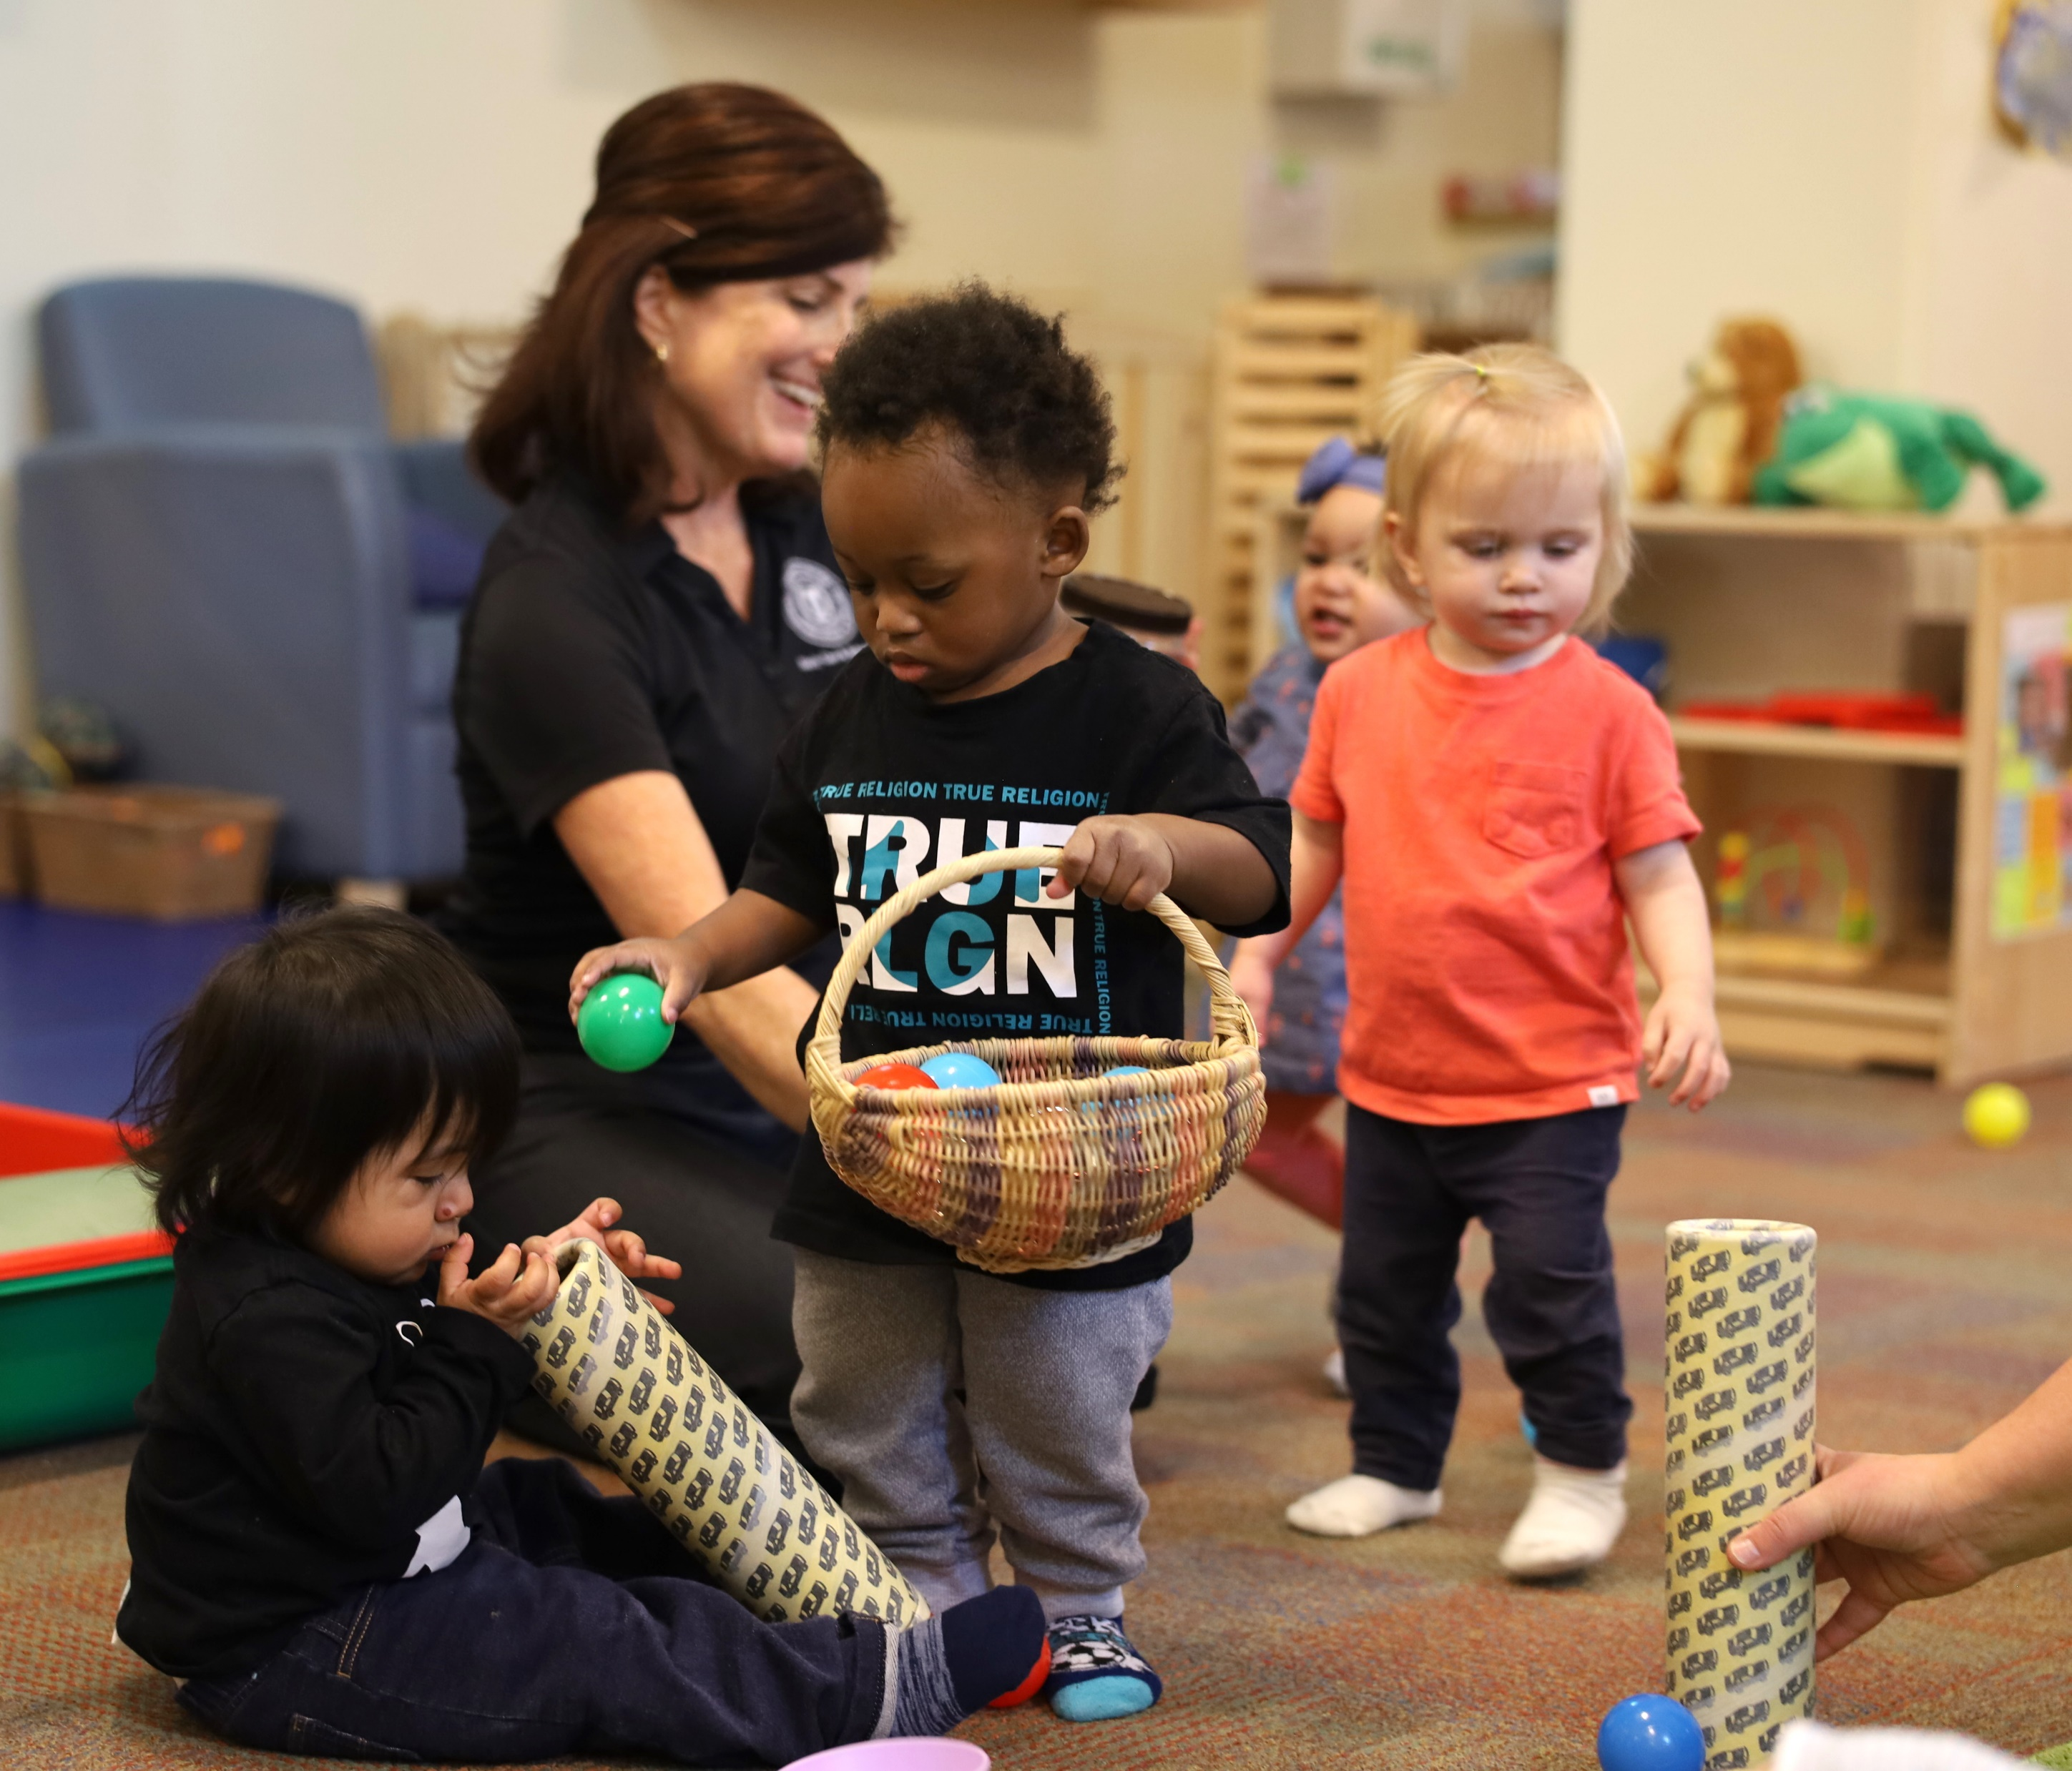
¿Por qué es importante la indagación?
Los niños pequeños nacen preparados para explorar su mundo y darle sentido, al igual que los científicos.
Explorar el mundo a través de la indagación desarrolla las conexiones neuronales de los niños.
Bjerknes et al. (2024); Gopnik (2012); Miller & Saenze (2020); NASEM (2021); Renninger & Hidi (2022); Shonkoff & Phillips (2010); van Lieshout et al. (2020)
Notes:
Temas de conversación
Los niños pequeños nacen preparados para explorar su mundo y darle sentido, al igual que hacen los científicos (Gopnik, 2012; Miller y Saenz, 2020; NASEM, 2021; Shonkoff y Phillips, 2010).
De hecho, la curiosidad es un rasgo con el que todos nacemos y que nos ayuda a aprender, crecer y prosperar (Bjerknes et al., 2024; Renninger y Hidi, 2022; van Lieshout et al., 2020).
Explorar el mundo a través de la investigación —tocar, tirar, empujar, trepar, averiguar qué pasa si...— es la forma en que el cerebro de los niños establece conexiones neuronales (Shonkoff y Phillips, 2010). Esto es especialmente significativo para los niños pequeños, cuyo cerebro se desarrolla a un ritmo acelerado.
A medida que los niños crecen, la curiosidad sigue guiando y apoyando el aprendizaje y el desarrollo a lo largo de toda su vida.

Slide 12
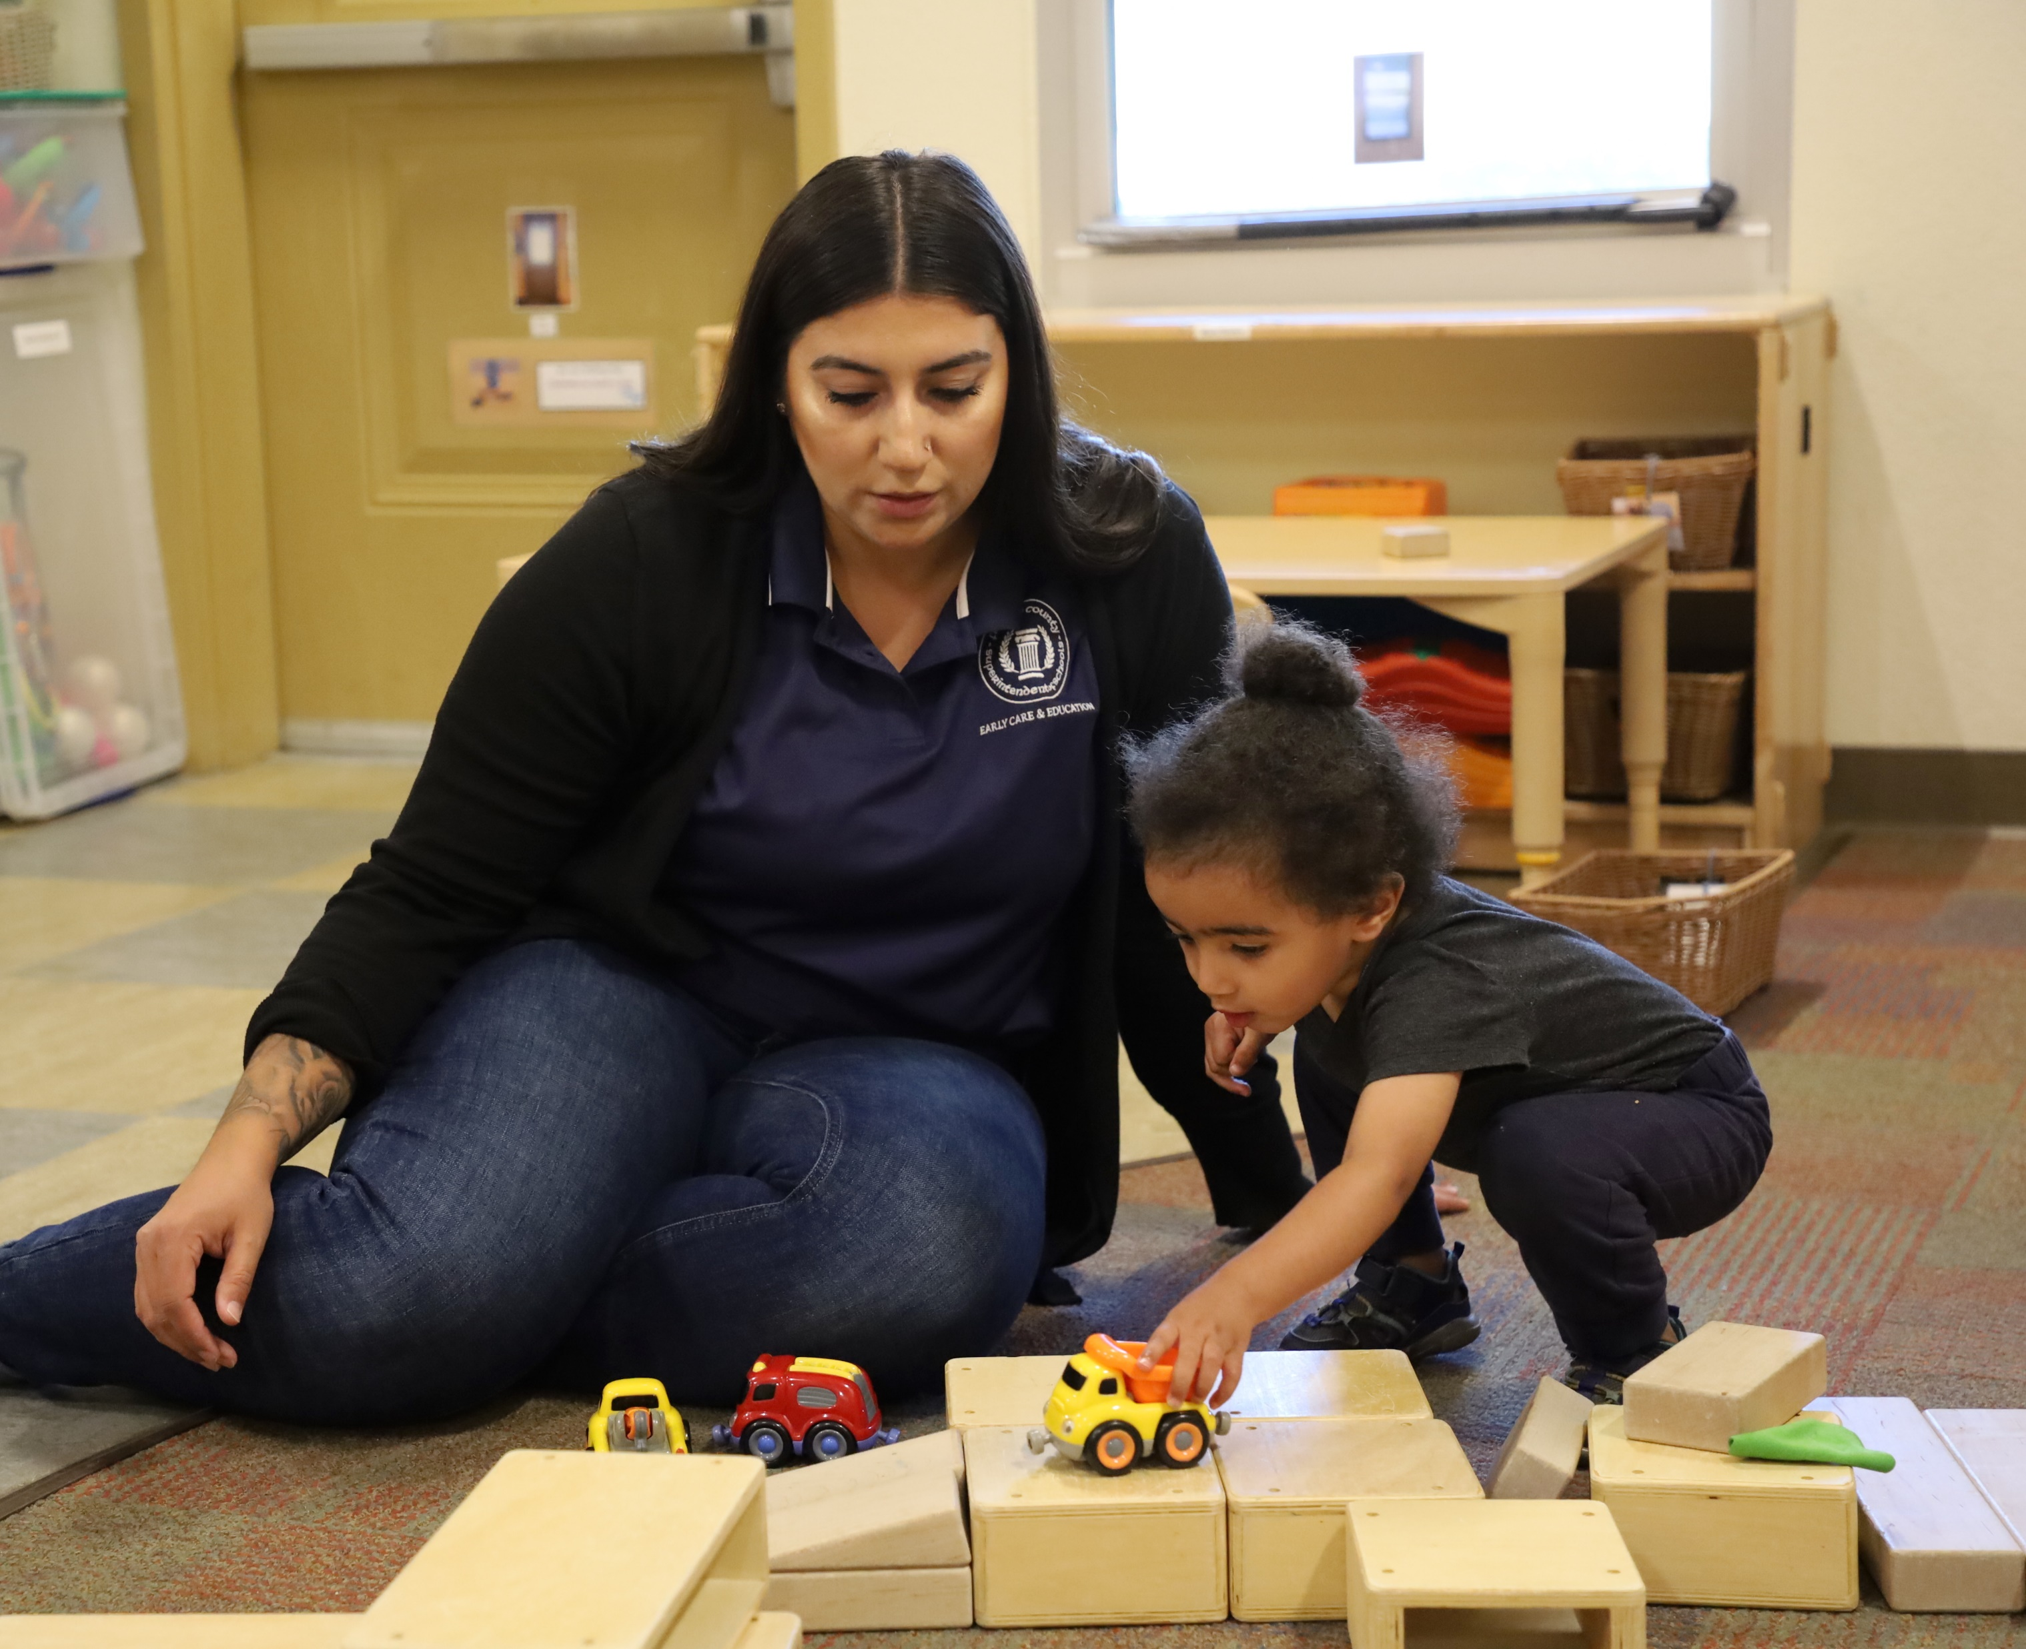
¿Por qué es importante la indagación? (continuación)
Las experiencias de indagación ayudan a los niños a
utilizar conocimientos y habilidades de diferentes ámbitos,
desarrollar su capacidad de acción y su identidad como niños que aprenden STEAM y
utilizar sus conocimientos para impulsar la curiosidad y guiar las investigaciones.
Bustamante et al. (2018); Cabell & Hwang (2020); Dweck et al. (2014); Hedges, et al. (2010); Keifert & Stevens (2018); NASEM (2021); National Research Council (2012); Siry et al. (2016)
Notes:
Temas de conversación
Las experiencias de investigación favorecen el aprendizaje en todos los ámbitos. Por ejemplo, las experiencias de investigación:
ofrecen oportunidades para desarrollar habilidades sociales y emocionales, como la colaboración y la persistencia (Consejo Nacional de Investigación, 2012);
animan a los niños a utilizar las matemáticas, la alfabetización y las habilidades motoras finas y gruesas como parte de su proceso de investigación (Bustamante et al., 2018; Cabell y Hwang, 2020; NASEM, 2021); y
fortalecen las habilidades de pensamiento crítico necesarias para la resolución de problemas, responder preguntas y desarrollar una comprensión más profunda de los conceptos (Consejo Nacional de Investigación, 2012).
Las experiencias de investigación también pueden ayudar a los niños a desarrollar su capacidad de acción y su identidad como alumnos de STEAM. Por ejemplo, las experiencias de investigación ofrecen lo siguiente:
Crean espacios seguros para que los niños asuman riesgos. A través de las experiencias de investigación, los niños aprenden que los errores pueden ayudarnos a aprender (Dweck et al., 2014).
Brindan oportunidades en las que los niños pueden sentir una sensación de agencia, como «¡Yo puedo hacerlo!». Estas experiencias mejoran el compromiso y la motivación para aprender, lo que ayuda a desarrollar un sentido positivo de identidad en STEAM (Dweck et al., 2014; Siry et al., 2016).

Slide 13
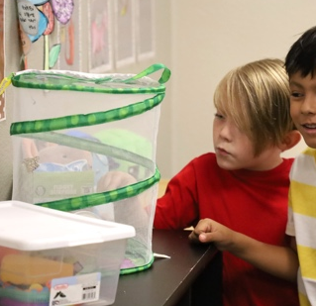
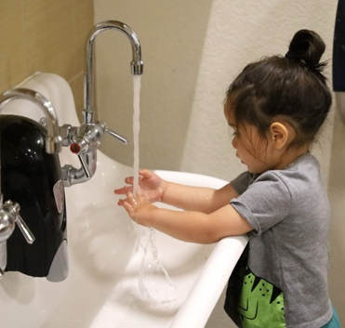
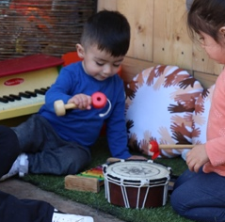
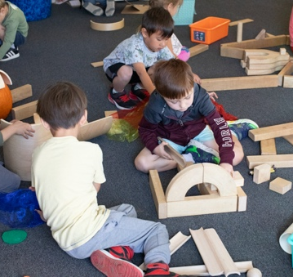
Explorar: La indagación a través de edades y contextos
Notes:
Duración: 10-15 minutos (incluido el debate sobre la siguiente diapositiva)
Materiales: Folleto «Investigación a través de edades y contextos»
Temas de conversación
Aquí hay una variedad de tarjetas con fotos y breves ejemplos que muestran a niños de diferentes edades y contextos participando en actividades de investigación.
Elija una tarjeta que le resulte significativa. Revise los ejemplos y la foto y considere las siguientes preguntas:
¿De qué manera demuestra curiosidad el niño?
¿De qué manera está investigando o experimentando el niño?
¿Qué tipo de conocimientos podría estar adquiriendo el niño sobre los diferentes conceptos y fenómenos STEAM?
Busque a alguien en su mesa que haya elegido una tarjeta diferente.
Explique a su compañero el contenido general de su tarjeta.
Compare y contraste cómo los niños de los dos escenarios participan en la investigación de manera similar y diferente.
Notas del facilitador
Esta actividad se analiza en la siguiente diapositiva.

Slide 14
Discutir:
La indagación a través de edades y contextos
  Considere las formas en que los niños
  demuestran curiosidad,
  investigan los fenómenos y
  comunican sus ideas.
Notes:
Duración: 10-15 minutos (incluido el debate sobre la diapositiva anterior)
Materiales: Folleto «Investigación a través de edades y contextos»
Temas de conversación
Los ejemplos que acabamos de examinar reflejaban a niños de diferentes edades y contextos.
Discutamos cómo los niños de diferentes edades participan en la indagación.
[Anime a los participantes a responder a cada punto de la pantalla. Los participantes pueden utilizar las fotos y los ejemplos como ejemplos. Utilice las respuestas de ejemplo de las Notas del facilitador para apoyar el debate].
¿De qué maneras demuestran curiosidad los niños?
¿De qué maneras investigan o experimentan los niños?
¿Qué tipo de conocimientos podría estar adquiriendo el niño sobre los diferentes conceptos y fenómenos STEAM?
Notas del facilitador
A continuación se incluyen algunas respuestas de ejemplo que puede utilizar para apoyar el debate.
Expresar curiosidad:
Es posible que los niños más pequeños no expresen verbalmente lo que les despierta curiosidad. Puede que observe expresiones faciales, que pasen mucho tiempo mirando objetos que despiertan su curiosidad, que emitan sonidos de emoción (por ejemplo, el bebé que exploraba instrumentos musicales sonreía cada vez que conseguía crear un sonido).
Los niños mayores pueden mostrar curiosidad de maneras similares. Algunos pueden verbalizar lo que les despierta curiosidad haciendo preguntas (por ejemplo, los niños hicieron preguntas sobre las mariposas y las plantas). Los niños pueden hacer preguntas en diferentes idiomas.
Investigar fenómenos:
Los niños más pequeños pueden llevarse objetos a la boca, golpear objetos entre sí o tirar objetos de una superficie. Sus investigaciones pueden ser breves y notarán los cambios que se producen de forma inmediata (por ejemplo, el bebé, durante el tiempo de juego en el suelo, se dio cuenta de que las ruedas ruedan). Los adultos pueden destacar las similitudes y diferencias entre los objetos. Pueden añadir lenguaje a las investigaciones de los niños y modelar diferentes formas de utilizar los materiales.
Los niños mayores pueden trabajar de forma más colaborativa. Pueden desarrollar y revisar planes antes de investigar, y pueden notar cambios más sutiles a lo largo del tiempo (por ejemplo, el niño de segundo grado notó cómo cambiaban las plantas con el tiempo). Los adultos pueden ofrecer materiales que los niños necesitan para poner a prueba algunas de sus ideas y conocimientos incipientes. Los adultos pueden animar a los niños a explicar lo que están haciendo y luego cuestionar sus teorías de manera que les ayude a investigar más profundamente.
Comunicar sus ideas:
Los niños más pequeños o que no hablan pueden repetir sus acciones para mostrar lo que saben (por ejemplo, la niña que hacía burbujas en el fregadero le mostró a su educadora cómo era capaz de hacer burbujas).
Los niños mayores podrán compartir pensamientos comunes a través del lenguaje hablado, el texto escrito o los dibujos (por ejemplo, los niños que observaban las mariposas hicieron dibujos y participaron en un debate sobre lo que preferían comer las mariposas).

Slide 15
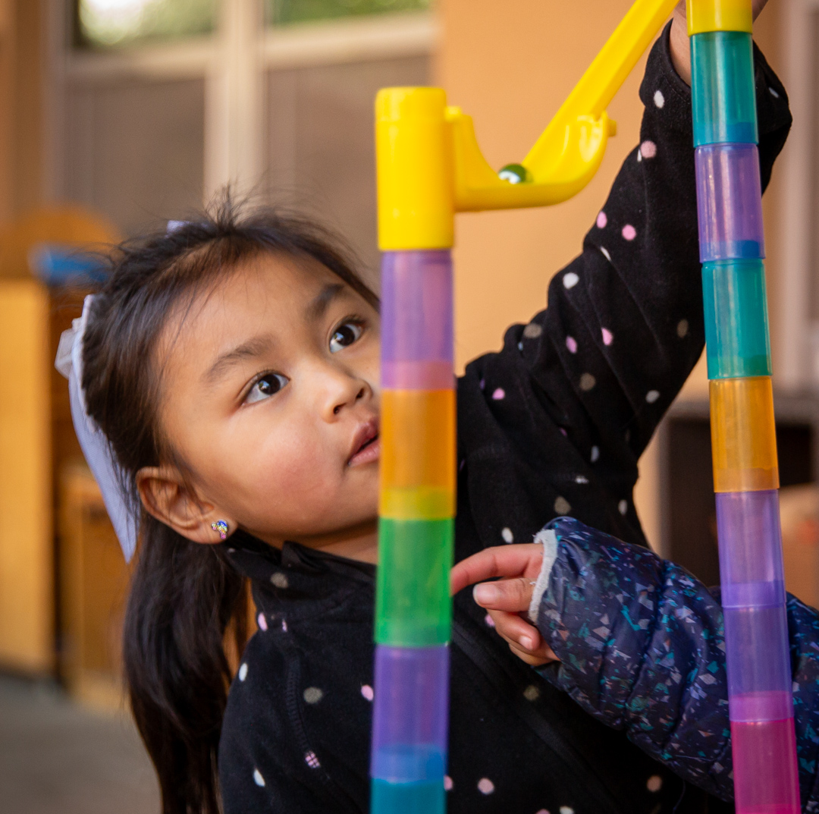
Resumen: ¿Qué es la indagación?
La indagación es la forma en que los niños se preguntan e investigan fenómenos o problemas a través del juego y la experimentación para crear el significado de su mundo.
La indagación puede profundizar los conocimientos en STEAM y mejorar las habilidades en todos los áreas de desarrollo.
La indagación puede darse en distintos contextos.
Los niños de todas las edades pueden participar en la indagación.
Denton & Borrego (2021); Hedges et al. (2010)
Notes:
Temas de conversación
Repasemos algunos puntos clave que hemos explorado en la primera parte de nuestra sesión.
La indagación es la forma en que las personas (adultos y niños) se preguntan e investigan fenómenos o problemas a través del juego y la experimentación para construir una comprensión de su mundo.
La indagación puede profundizar el conocimiento y mejorar las habilidades en todos los ámbitos.
La indagación puede darse en diferentes contextos, lo que proporciona muchas formas diversas de ayudar a los niños a preguntarse e investigar diferentes conceptos y fenómenos.
Los niños de todas las edades pueden participar en la indagación de diferentes maneras.

Slide 16
Crear una cultura de indagación
Los niños
  siguen su curiosidad,
  exploran su entorno,
  hacen preguntas e
  investigan.
Los adultos
  acogen y valoran las preguntas de los niños,
  guían a los niños en sus exploraciones y
  se unen a los niños en la exploración del mundo.
Notes:
Temas de conversación
Hemos explorado qué es la indagación y por qué es importante. Ahora consideraremos un aspecto esencial para crear una cultura de indagación en nuestros entornos.
Para apoyar el aprendizaje basado en la indagación, podemos crear un entorno que anime a los niños a seguir su curiosidad, explorar su entorno, hacer preguntas y participar en investigaciones. En un entorno de aprendizaje que apoya la indagación, los adultos acogen y valoran las preguntas de los niños, los guían en su exploración y se unen a ellos para explorar el mundo. Crean una cultura de indagación.
Para ello, primero debemos adoptar una mentalidad que esté preparada para acompañar a los niños en sus juegos y exploraciones.

Slide 17
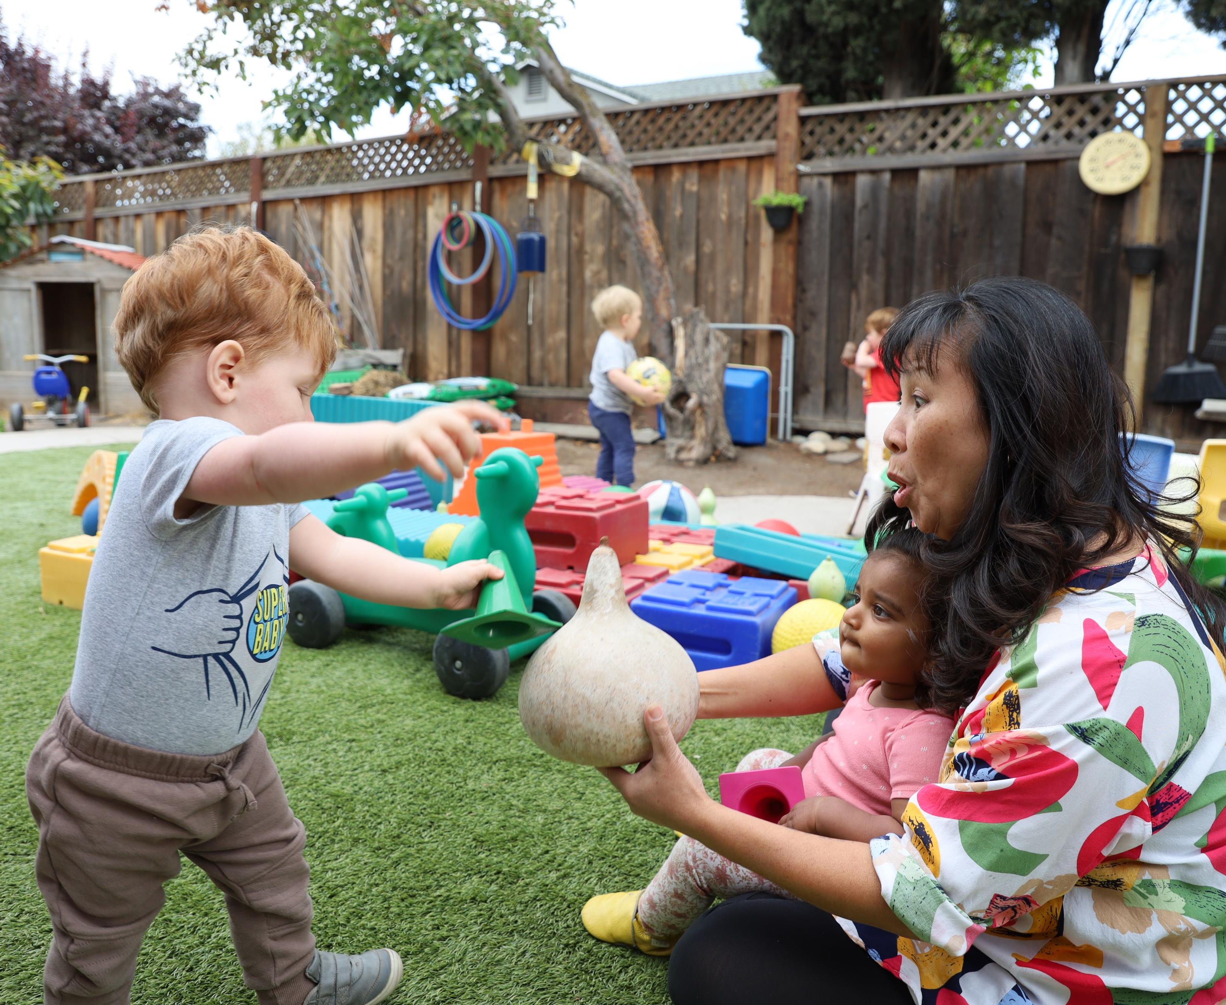
Mentalidad inquisitiva
Las mentalidades inquisitivas incluyen nuestros pensamientos y sentimientos que afectan la forma en que interactuamos con el mundo.
Notes:
Temas de conversación
Nuestra mentalidad incluye nuestros pensamientos y sentimientos que afectan la forma en que interactuamos con el mundo.

Slide 18
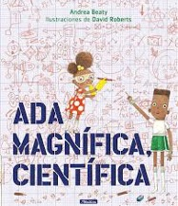
Explorar las mentalidades de indagación
Ada Magnífica, científica
¿Qué mentalidad favorece
a Ada a indagar?
Notes:
Duración: 15 minutos
Materiales: Folleto sobre la mentalidad inquisitiva
Temas de conversación
Dediquemos un momento a reflexionar sobre las mentalidades tanto de los niños como de los educadores que les ayudan a participar en la investigación.
[Utilice el folleto «Mentalidad inquisitiva» para animar a los educadores a reflexionar sobre la mentalidad que favorece la investigación. En esta actividad, compartirá el libro Ada Twist, Scientist, de Andrea Beaty. Este libro describe a una niña curiosa y las formas en que su familia acoge su curiosidad. Se animará a los participantes a debatir sobre la mentalidad de la niña y la de sus padres].
[Después de leer y debatir Ada Twist, científica:] Gracias por explorar las mentalidades para la investigación.

Slide 19
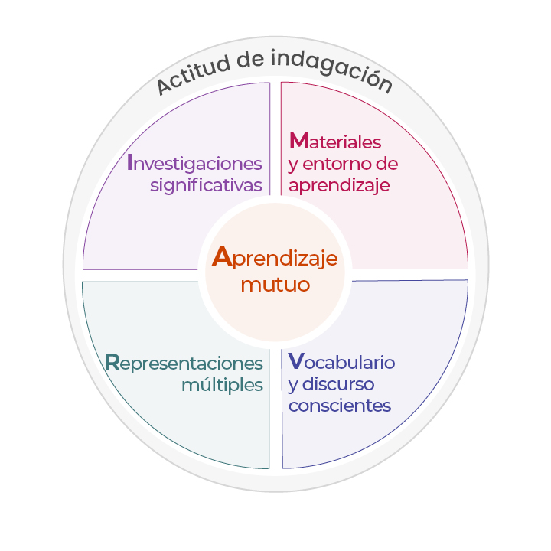
Enfoque M⁵ de STEAM temprano
La mentalidad influye en la forma en que nos relacionamos e interactuamos con los niños.
Notes:
Materiales: M⁵ Folleto informativo sobre el enfoque temprano STEAM
Temas de conversación
La mentalidad inquisitiva forma parte de un enfoque más amplio destinado a ayudar a los niños a participar en la investigación STEAM.
Este enfoque se denomina «Enfoque STEAM temprano M⁵ ».
Incluye cinco prácticas de enseñanza: aprendizaje mutuo, investigaciones significativas, materiales y entorno de aprendizaje, vocabulario y discurso conscientes, y representaciones múltiples.
Hoy nos hemos centrado en las mentalidades de investigación. El enfoque de mentalidades de investigación se representa en el gráfico mediante un círculo que abarca todas las prácticas del enfoque «M⁵ », ya que nuestras mentalidades afectan a la forma en que nos relacionamos e interactuamos con los niños.
Analicemos brevemente las cinco prácticas de enseñanza del enfoque M⁵ y establezcamos conexiones con nuestra experiencia de investigación con pelotas.
Aprendizaje mutuo: Aprender sobre los intereses, las habilidades y las experiencias vividas por los niños para desarrollar investigaciones significativas y proporcionar un andamiaje que responda a las fortalezas de los niños. Dado que la investigación se inspira en lo que despierta la curiosidad de los niños, es importante que los educadores se fijen en lo que les interesa y en las preguntas que tienen, al igual que ustedes generaron sus propias preguntas basadas en sus intereses y curiosidades cuando investigamos las pelotas.
Investigaciones significativas: Proporcionar experiencias abiertas basadas en la investigación que los niños puedan investigar activamente de manera acorde con sus capacidades y que les permitan construir el significado de los conceptos y fenómenos STEAM. Las experiencias abiertas permiten a los niños formular diferentes preguntas e investigar de diferentes maneras. Piensa en las muchas preguntas diferentes que generasteis durante nuestra experiencia de investigación con pelotas.
Materiales y entorno de aprendizaje: Crear un entorno que incluya materiales abiertos, herramientas científicas, tiempo y documentación para apoyar la investigación. Piensa en los materiales que se os han proporcionado hoy. ¿Cómo os han ayudado estos materiales a participar en la investigación? [Anima a los participantes a responder].
Vocabulario y discurso conscientes: Utilizar lenguaje y preguntas abiertas para apoyar la participación de los niños en la investigación, la comprensión de los conceptos y fenómenos STEAM y la capacidad de comunicar sus ideas y conocimientos. Piensen en el vocabulario diferente que utilizaron durante su investigación con pelotas. Se comunicaron de diferentes maneras, utilizando gestos y lenguaje. También participaron en el discurso al común sus ideas con los demás y comunicar planes y explicaciones.
Representaciones múltiples: proporcionar una variedad de experiencias de investigación que ayuden a los niños a comunicar su comprensión de los conceptos y fenómenos STEAM de diferentes maneras. En nuestra experiencia con las pelotas de hoy, han explorado conceptos relacionados con la fuerza y el movimiento. Podríamos seguir explorando estos conceptos de otras maneras, por ejemplo, explorando otras fuerzas, como el viento o nuestros cuerpos, y las formas en que estas fuerzas hacen que los objetos se muevan.
Utilizaremos el enfoque M⁵ en otras sesiones para pensar más en formas de apoyar a los niños en experiencias STEAM basadas en la investigación.
Notas del facilitador
El enfoque M⁵ Early STEAM es una adaptación del enfoque M⁵ Early Math. Estos enfoques son intencionadamente similares para proporcionar un enfoque coherente en el apoyo al aprendizaje temprano en todos los ámbitos.
Puede proporcionar copias del folleto «Descripción general del enfoque M⁵ Early STEAM» para que los participantes lo conserven y lo consulten en otras sesiones o lo utilicen como parte de su aprendizaje profesional continuo.
Adapte los temas de conversación de esta diapositiva si decide involucrar a los participantes con el folleto de forma activa. Por ejemplo
Considere la posibilidad de invitar a los participantes a añadir ejemplos de cómo han experimentado el enfoque M⁵ Early STEAM en su investigación con pelotas al principio de la sesión. Pueden añadir observaciones al folleto y debatir en pequeños grupos o en el conjunto del grupo.
La serie de observación e investigación científica proporciona información adicional sobre las formas de utilizar el enfoque M⁵ Early STEAM para ayudar a los niños a participar en la investigación.

Slide 20

Escribir una carta
  Escriba una carta a si mismo.
  Describa una cosa que haya aprendido hoy.
  Explique
    las formas en que podría utilizar lo que ha aprendido en su entorno y
    cómo se siente al usar lo que ha aprendido en su entorno.
Notes:
Duración: 10 minutos
Temas de conversación
Al concluir nuestra sesión de hoy, les invitamos a reflexionar sobre sus experiencias y lo que pueden haber aprendido.
Escriban una carta a ustedes mismos.
En su carta:
Describan una cosa que hayan aprendido hoy.
Explique las formas en que podría utilizar lo aprendido en su entorno.
Incluya algunos de sus pensamientos y sentimientos, su forma de pensar, sobre lo que ha aprendido. Por ejemplo, puede que le entusiasme participar en la investigación con los niños en su entorno. O puede que se sienta cauteloso a la hora de participar en la investigación.
[Invite a los participantes a compartir con un compañero. Puede animar a algunos voluntarios a compartir con el grupo después de que hayan discutido en parejas].

Slide 21
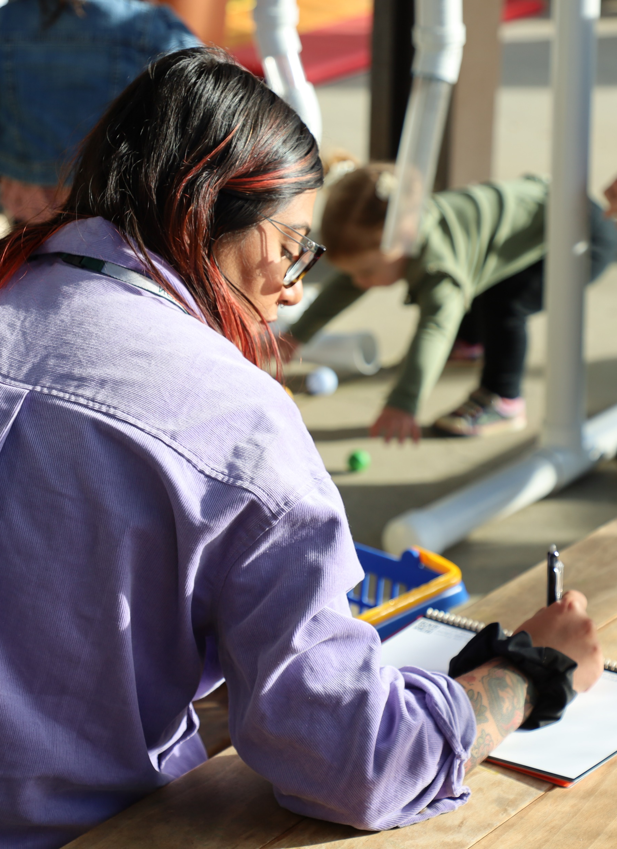
Implementarlo a su entorno
  Lleve un diario
  Haga fotos o observe
  Comparta con otros educadores

Slide 22
¡Gracias!
Notes:
Temas de conversación
Gracias a todos por su tiempo y atención hoy.
Recordemos que crear una cultura de indagación no es algo que se consigue en un día. Es un proceso en el que podemos trabajar a diario.
Notas del facilitador
Piense en formas en las que podría ayudar a los participantes a crear una cultura de indagación en sus entornos a lo largo del tiempo. Por ejemplo
Anímeles a llevar un registro de los conceptos y fenómenos que despiertan la curiosidad de los niños en sus entornos.
Invitar a los participantes a tomar fotos o a observar las curiosidades que tienen los niños durante un período de tiempo y cómo apoyan a los niños en sus exploraciones.
Ofrezca a los participantes oportunidades para aprender sobre las formas en que otros se dedican a la investigación con los niños. Puede crear un documento común de Google o un Padlet como espacio digital para compartir imágenes e historias. O bien, puede facilitar una comunidad de práctica en la que los participantes puedan compartir en persona.

